Slide 1
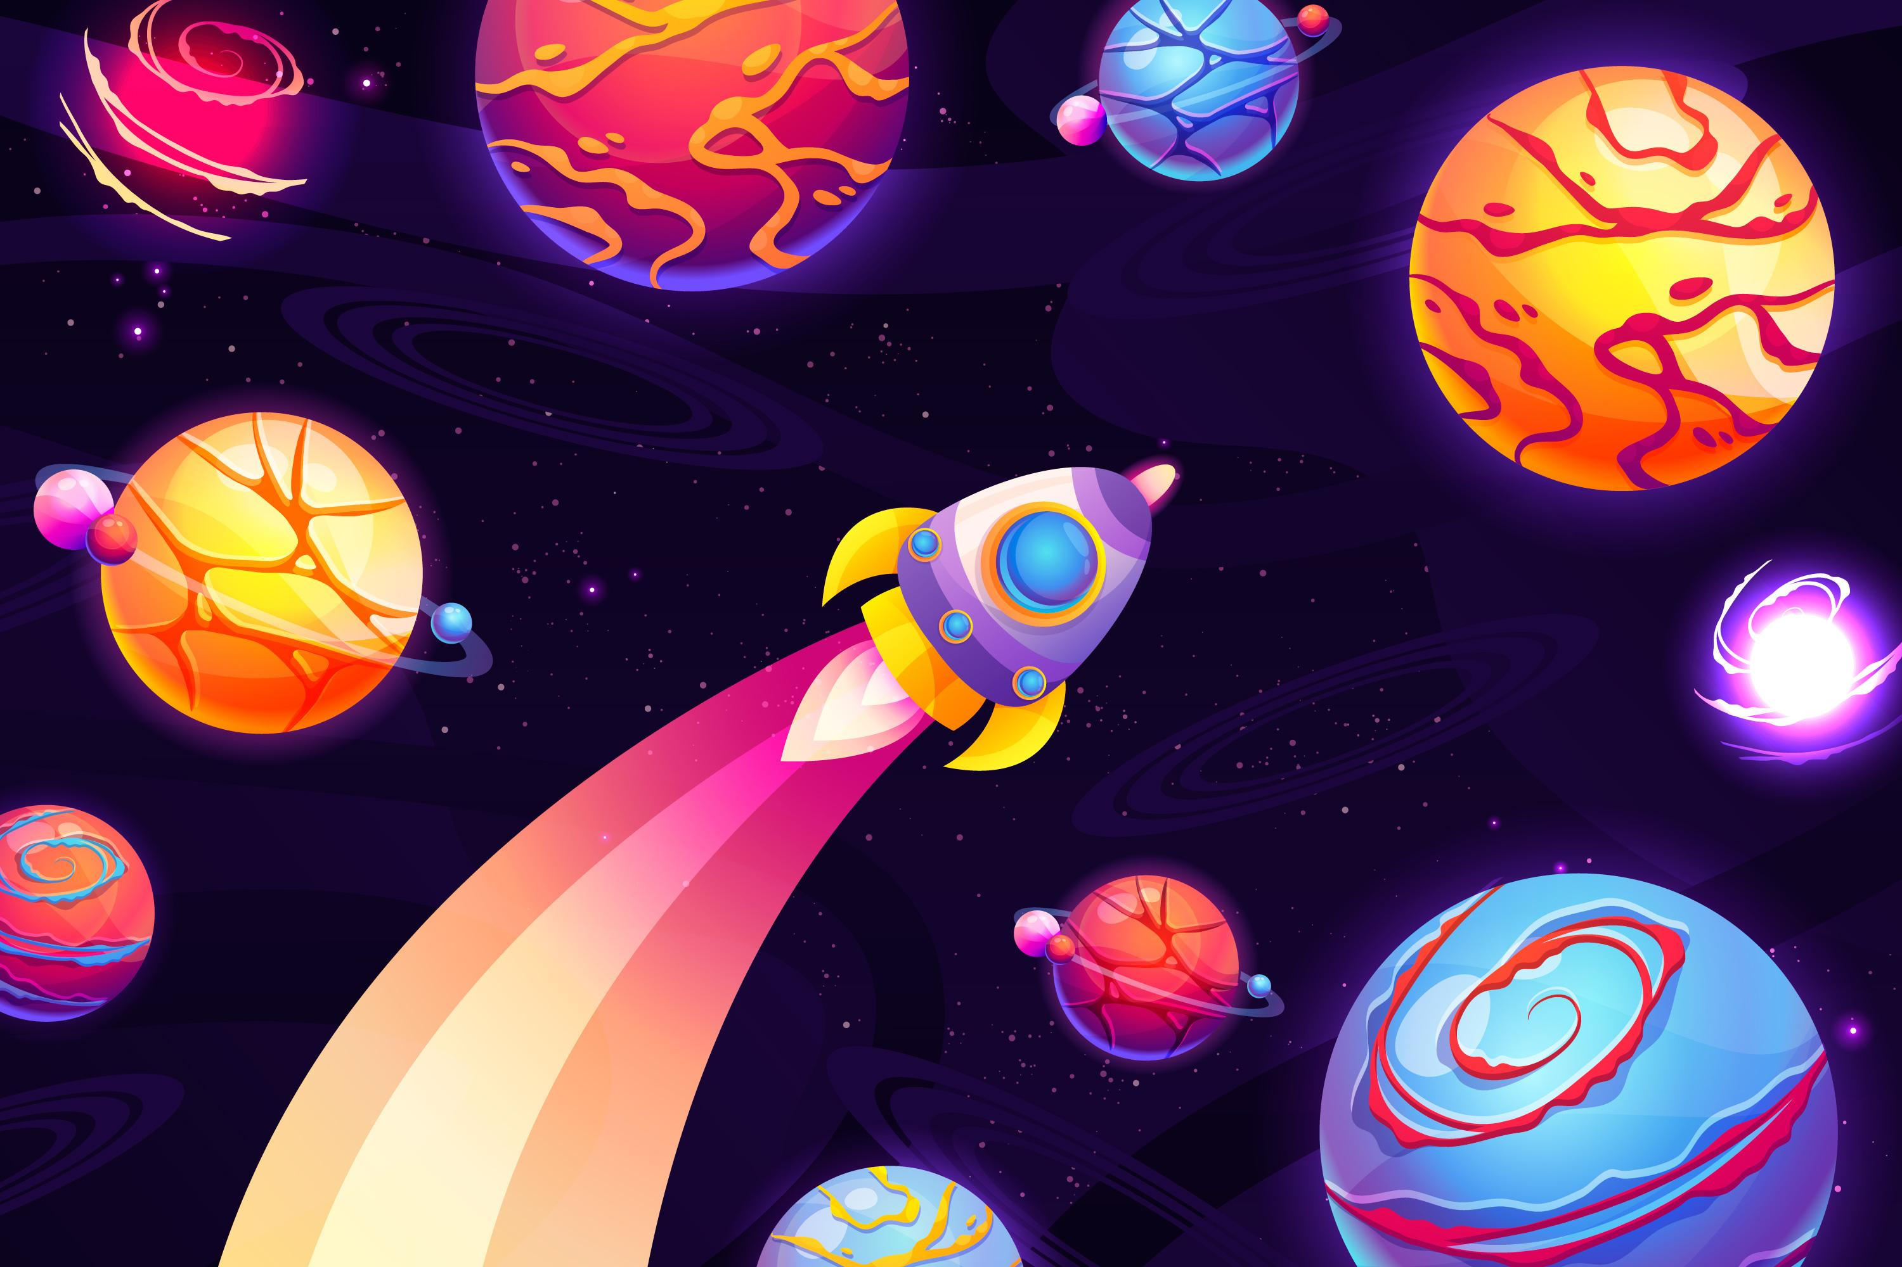
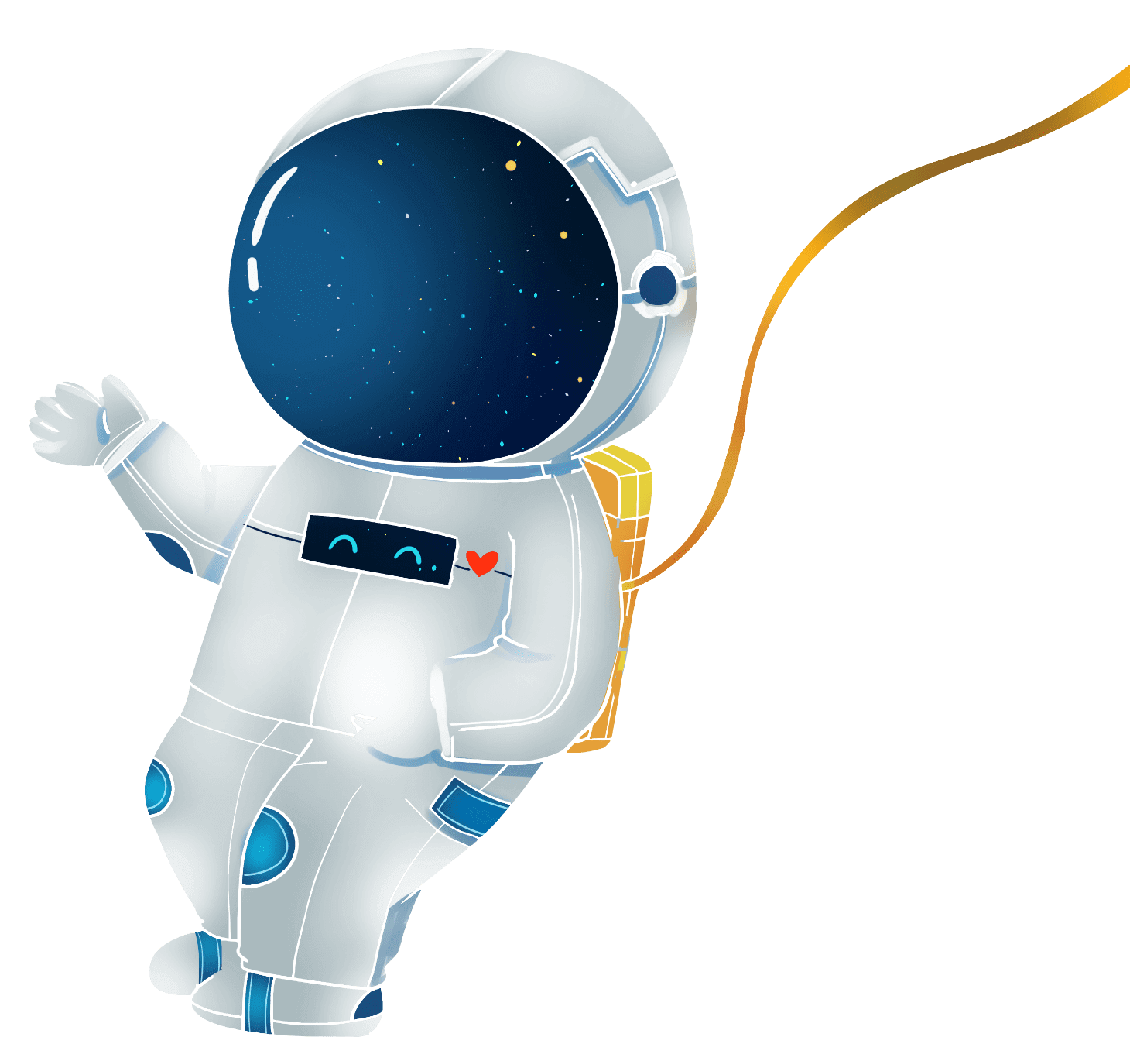
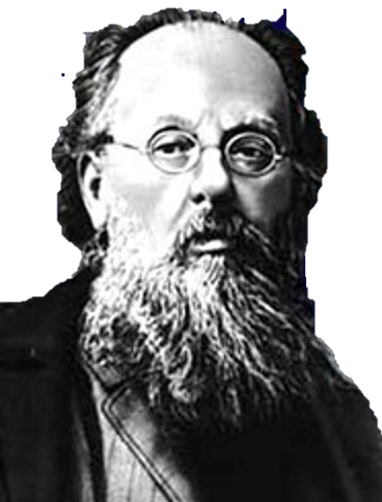
CHÍNH TẢ
ĐƯỜNG ĐẾN CÁC VÌ SAO

Slide 2

Chính tả
Nghe – viết: Người tìm đường lên các vì sao
Từ nhỏ, Xi-ôn-cốp-xki đã mơ ước được bay lên bầu trời. Có lần, ông dại dột nhảy qua cửa sổ để bay theo những cánh chim. Kết quả, ông bị gãy chân. Nhưng rủi ro lại làm nảy ra trong đầu óc non nớt của ông lúc bấy giờ một câu hỏi: “ Vì sao quả bóng không có cánh mà vẫn bay được?”
Để đi tìm điều bí mật đó, Xi-ôn-cốp-xki đọc không biết bao nhiêu là sách. Nghĩ ra điều gì ông lại hì hục làm thí nghiệm, có khi đến hàng trăm lần.

Slide 3

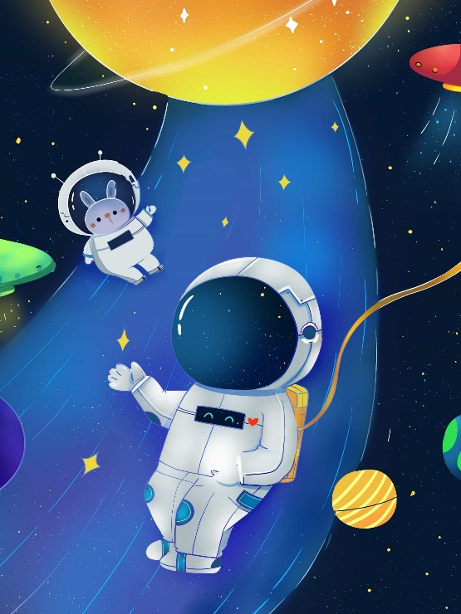
Nội dung đoạn trích cho em biết điều gì?
Xi - ôn - cốp – xki là nhà bác học vĩ đại đã phát minh ra khí cầu bay bằng kim loại. Ông là người rất kiên trì và khổ công nghiên cứu tìm tòi trong khi làm khoa học.

Slide 4
Luyện viết từ khó
Xi-ôn-cốp-xki
Thí nghiệm
dại dột
Rủi ro
non nớt
Nghiên cứu

Slide 5


Thí nghiệm

Slide 6
Trong đoạn văn có những chữ nào viết hoa ?
- Các chữ đầu đoạn, đầu câu
- Tên người nước ngoài Xi-ôn-cốp-xki viết hoa chữ cái đầu tiên, có dấu gạch nối giữa các chữ.

Slide 7

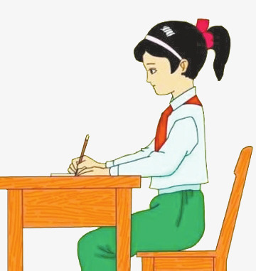
Chuẩn bị
    Tên riêng nước ngoài: viết hoa chữ cái đầu tiên, giữa các tiếng có gạch nối.
  Lùi 3 ô ly viết tên bài.
  Sau khi chấm xuống dòng, chữ đầu viết hoa và lùi vào 1 ô ly.
  Ngồi viết đúng tư thế.

Slide 8
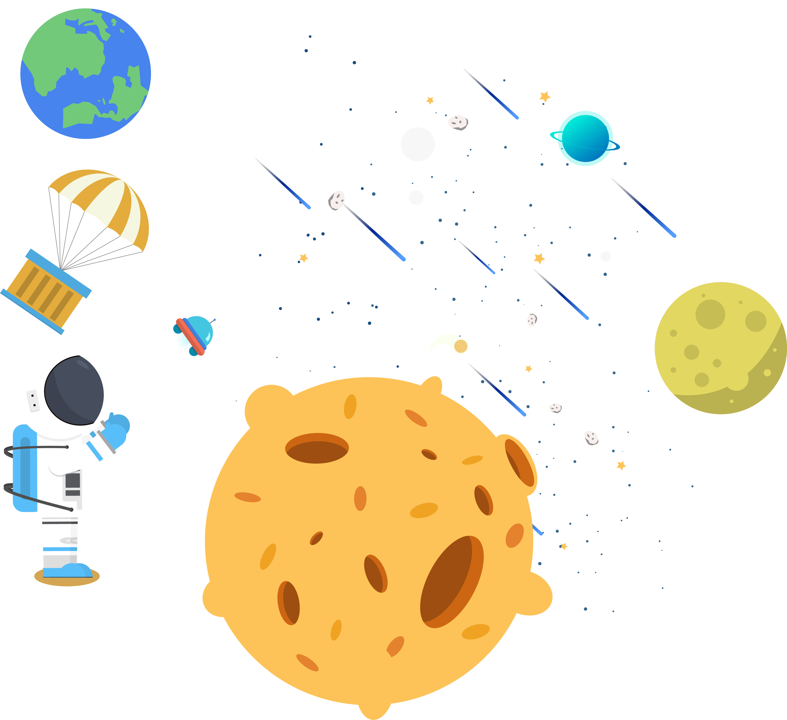
Bài tập 2a: Tìm các tính từ:
Có hai tiếng bắt đầu bằng l
Có hai tiếng bắt đầu bằng n
M: nóng nảy
M: lỏng lẻo
năng nổ,
no nê,
nô nức,
long lanh,
lóng lánh,
nõn nà,
non nớt,
nặng nề, ...
lung linh,
lơ lửng ,
lập lờ,
lọ lem,
lố lăng, ...

Slide 9
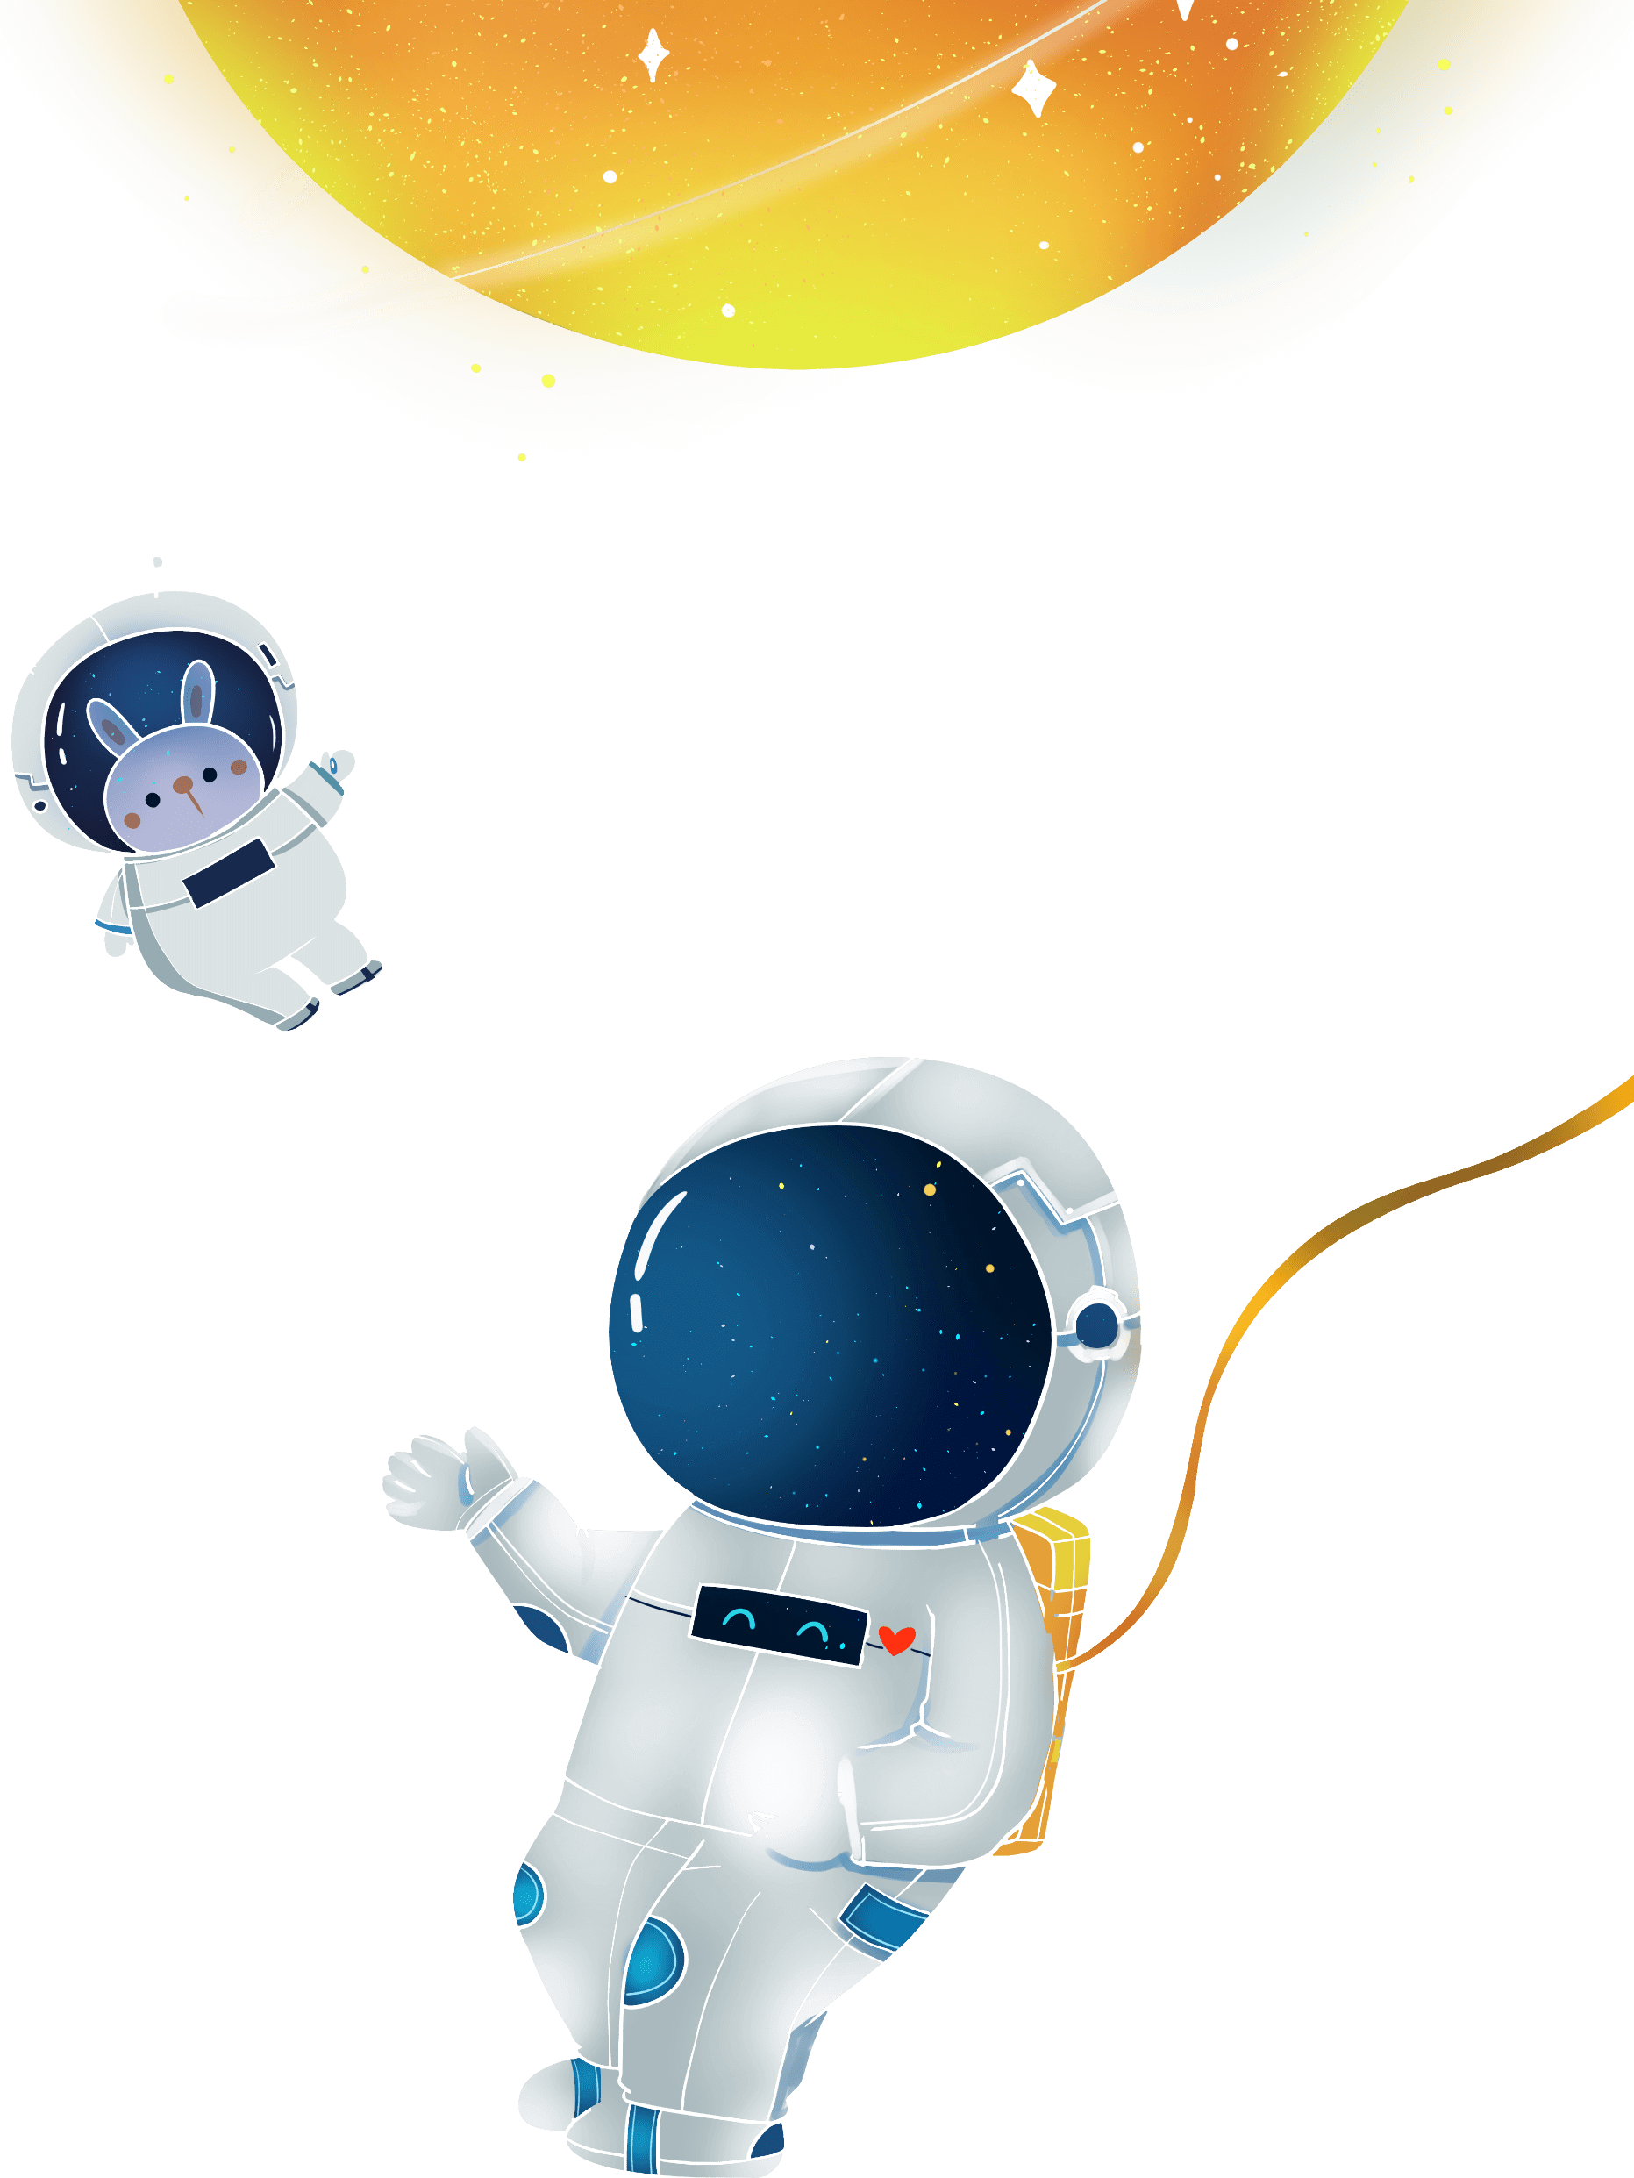
Bài tập 2b: Điền vào ô trống tiếng có âm i hay iê?
Ê- đi-xơn rất khắc với bản thân. Để có được bất kì một phát nào, ông cũng trì làm hết thí này đến thí khác cho tới khi đạt kết quả. Khi cứu về ắc quy, ông thí tới 5000 lần. Khi tìm vật liệu làm dây tóc bóng con số thí lên đến 8000 lần..
nghiệm
minh
kiên
nghiệm
nghiệm
nghiên
nghiệm
điện
nghiệm

Slide 10
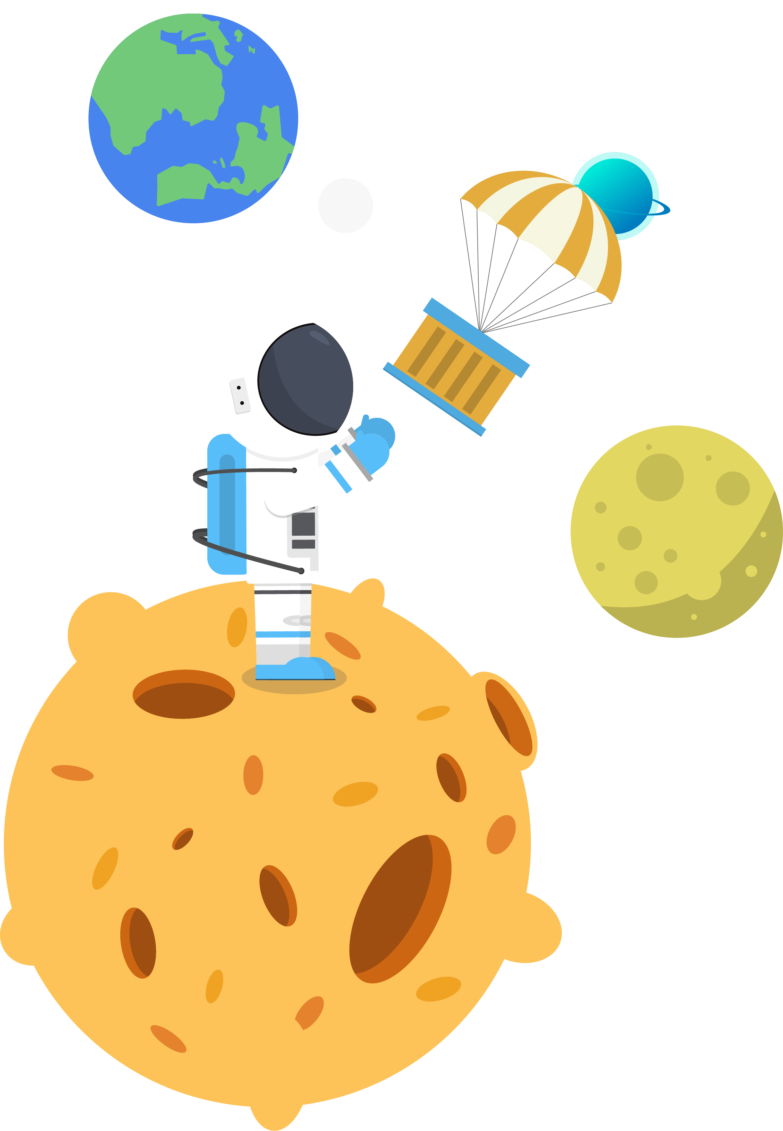
3a. Tìm các từ bắt đầu bằng l hoặc n có nghĩa như sau:
Không giữ vững được ý chí, thiếu kiến trì trước khó khăn, trở ngại.
nản chí
Mục đích cao nhất, tốt đẹp nhất mà người ta phấn đấu để đạt tới.
.
lí tưởng
Không theo được đúng đường, đúng hướng phải đi.
.
lạc lối

Slide 11
Dặn dò

